Slide 1
Week5 週報 深蹲姿勢智慧調整輔助系統
組員:毛裕綸、游俊彥

Slide 2
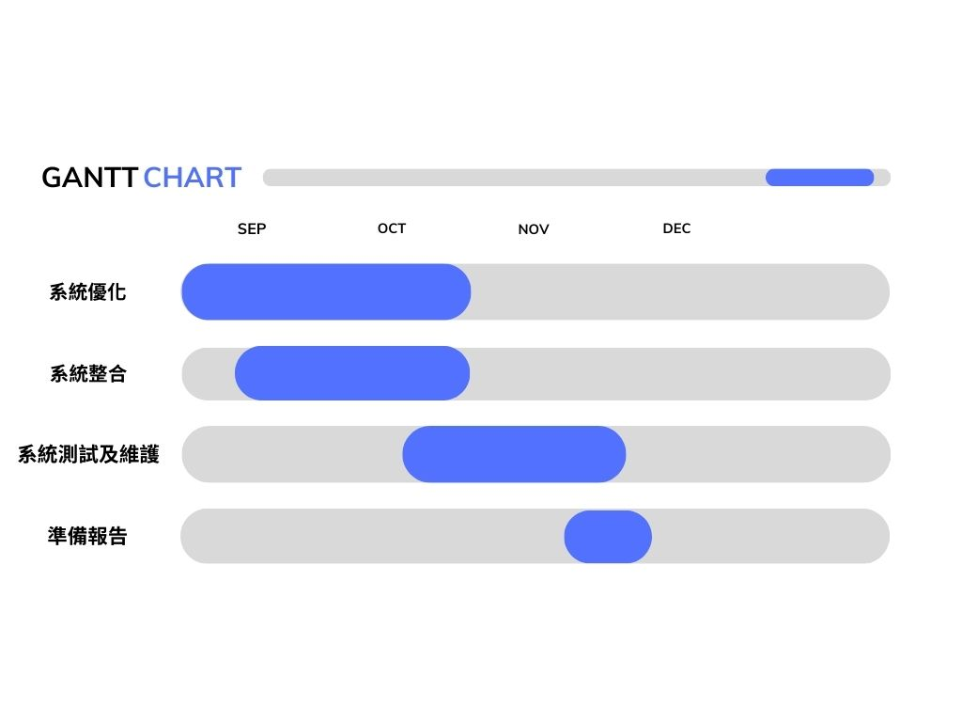
甘特圖

Slide 3
待處理事項
LSTM資料集蒐集問題
網頁呈現
影片上傳
擷取身體節點並進行預處裡
經LSTM模型進行姿勢判斷
將不正確動作逐幀輸出成圖片
將上述圖片經pix2pix模型生成矯正圖片
LSTM及pix2pix整合呈現(10/9~11/20)
Pix2pix加強(Now~11/15)
每週擴充資料集以進行訓練
摘要、海報製作(Now~11/1)
簡報、影片製作(Now~11/30)

Slide 4
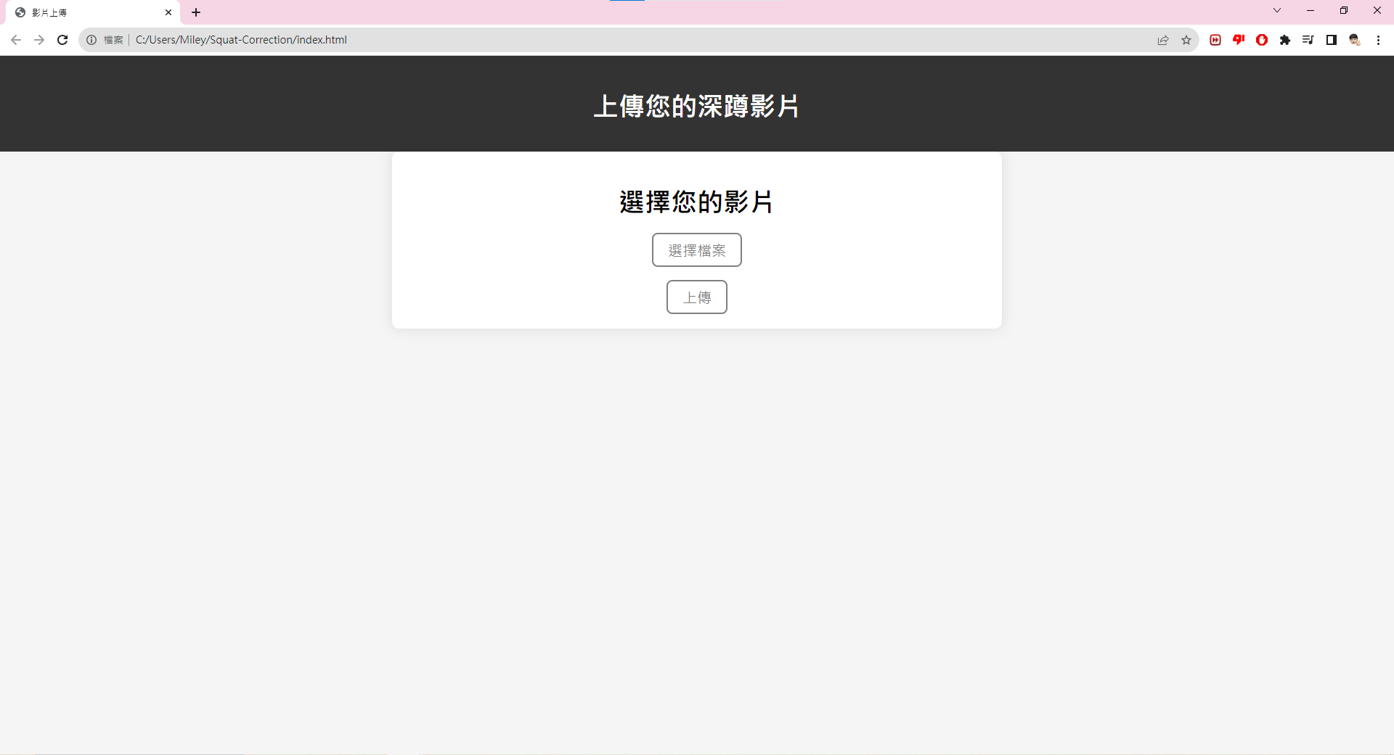
網頁介面

Slide 5
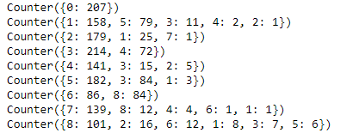
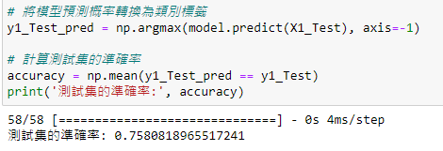
系統優化
深蹲姿勢判斷模型
模型大致上已可以正確判定九種深蹲類別，不過在過寬_標準這項會有大約一半被判定為過寬_過寬

Slide 6
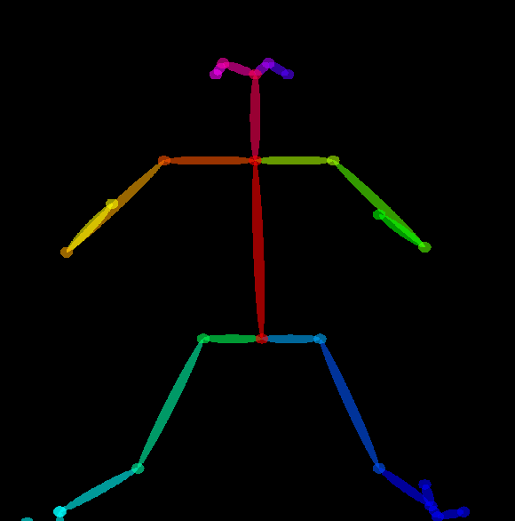
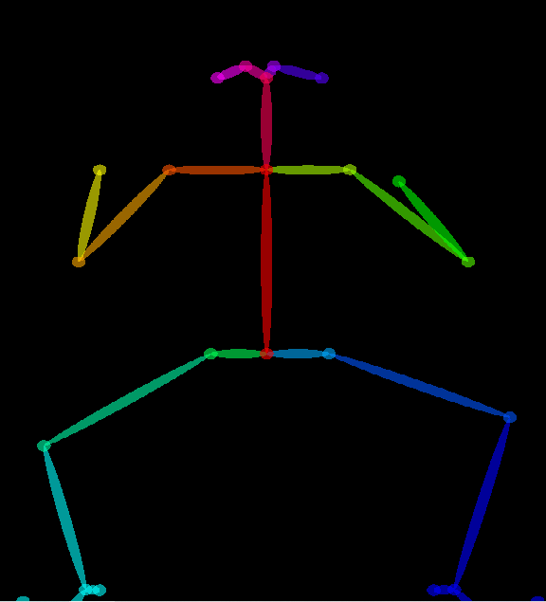
測試集比對
過寬_標準 過寬_過寬
蹲到最低點時可以看出兩類有很大的區別

Slide 7
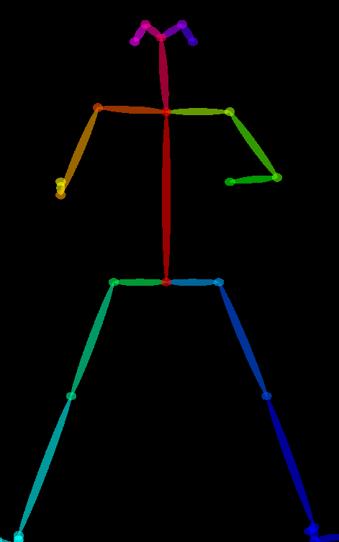
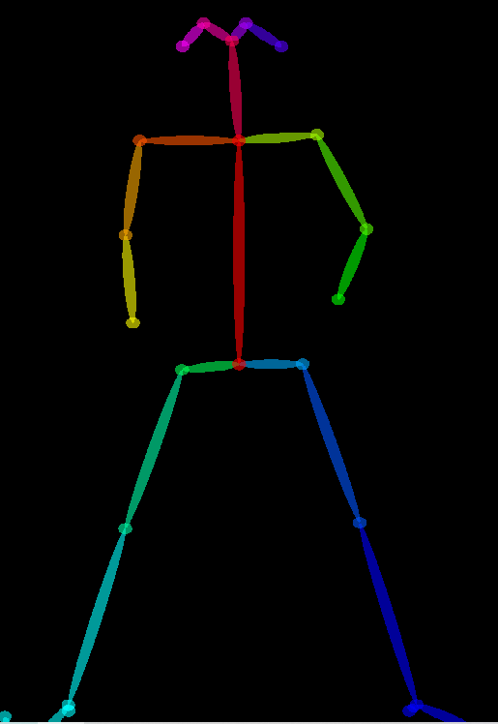
測試集比對
過寬_標準 過寬_過寬
初始動作兩者太相似，所以才導致將近一半會被模型判定錯誤

Slide 8
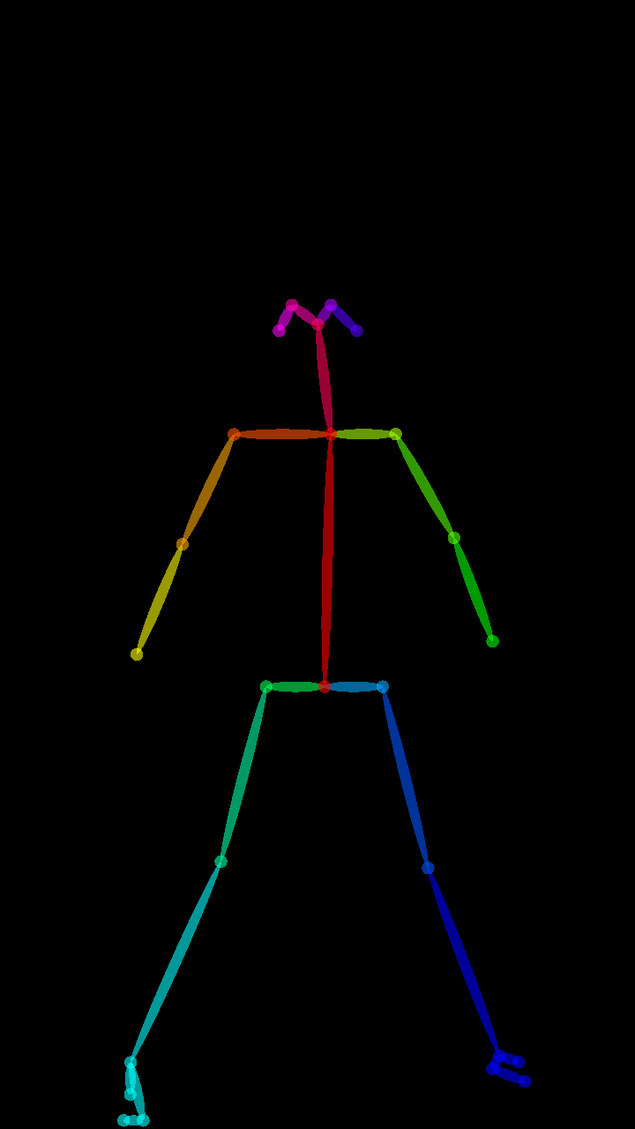
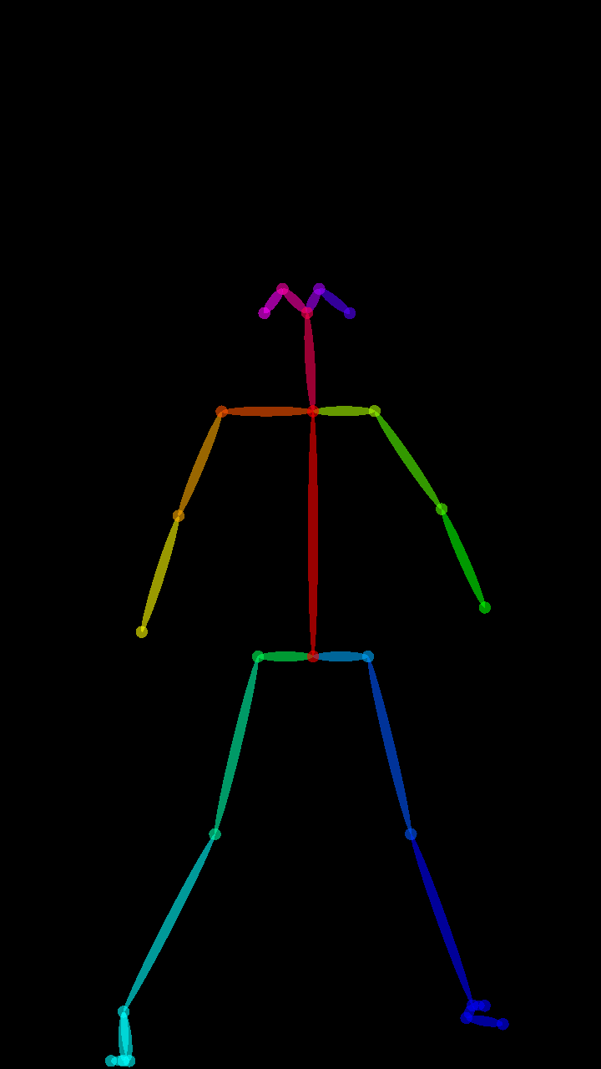
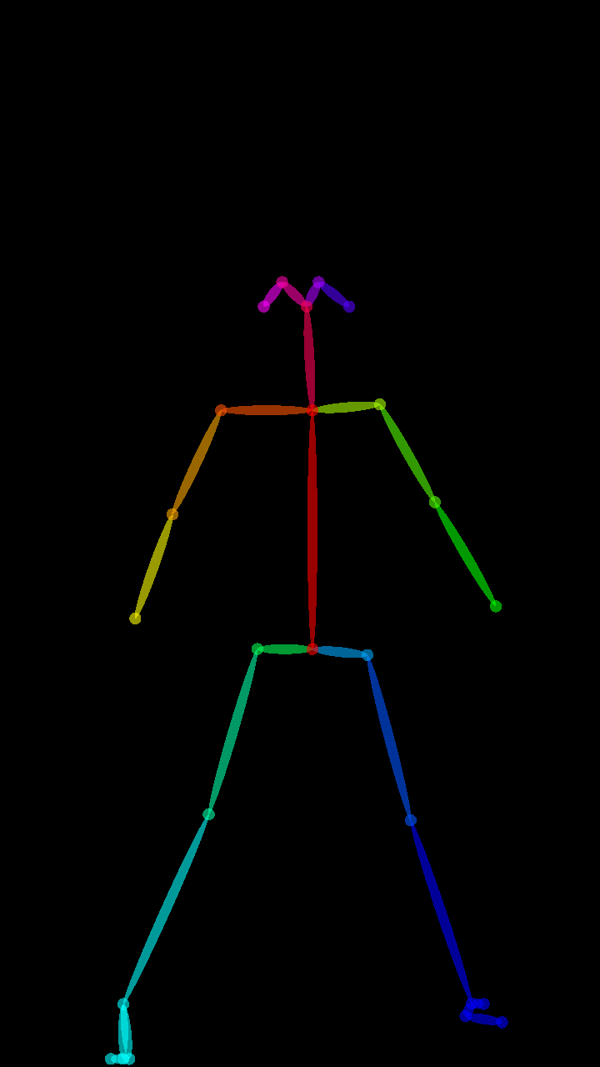
測試集比對
為何過寬_過窄沒有這個問題？
過寬_過窄的初始動作膝蓋會略往內，應該就是這個差異讓模型可以準確判斷出是過寬_過窄，而不會跟其他兩個雙腳距離一樣是過寬的類別搞混

Slide 9
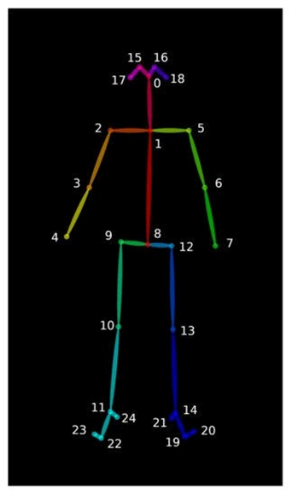
解決方法
觀察8號節點的y軸座標(數字越大越下面)
因為每個影片會逐幀輸出json檔，因此可以找出所有json檔中8號節點的最小值，並將與最小值差0.03的檔案刪除，讓模型只針對動作正在往下、蹲到最底、動作正在往上這三種情況進行判定

Slide 10
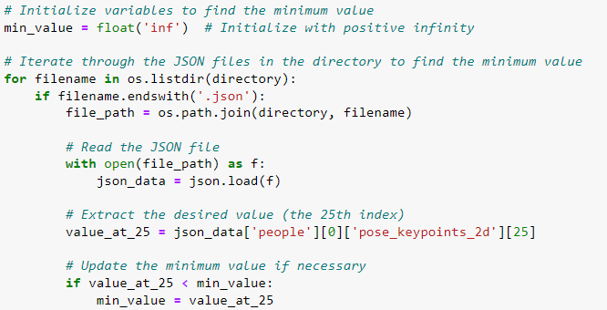
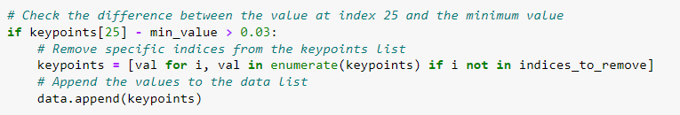
解決方法
在原先將json檔彙整成csv檔的程式中加入以下幾行程式碼

Slide 11
重新訓練
原先訓練集的數量：
雙腳距離_膝蓋距離
標準_標準：10399
標準_過窄：4215 標準_過寬：4311
過窄_標準：4543
過窄_過窄：4330
過窄_過寬：4048
過寬_標準：4543
過寬_過窄：3535
過寬_過寬：4232

Slide 12
重新訓練
修改後訓練集的數量：
雙腳距離_膝蓋距離
標準_標準：9612
標準_過窄：4028 標準_過寬：3598
過窄_標準：3628
過窄_過窄：3309
過窄_過寬：2440
過寬_標準：2920
過寬_過窄：2745
過寬_過寬：3638

Slide 13
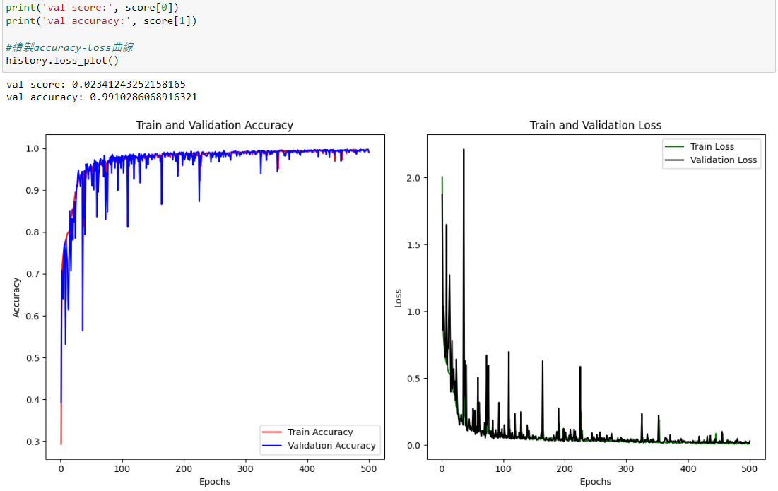
訓練結果

Slide 14
獨立測試集的測試結果
原先測試集的數量：
標準_標準：207
標準_過窄：251 標準_過寬：205
過窄_標準：286
過窄_過窄：161
過窄_過寬：269
過寬_標準：170
過寬_過窄：157
過寬_過寬：150

Slide 15
獨立測試集的測試結果
修改後測試集的數量：
雙腳距離_膝蓋距離
標準_標準：118
標準_過窄：144 標準_過寬：123
過窄_標準：196
過窄_過窄：112
過窄_過寬：173
過寬_標準：96
過寬_過窄：78
過寬_過寬：76

Slide 16
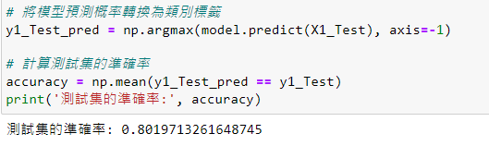
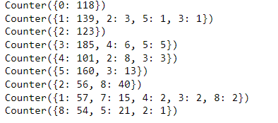
獨立測試集的測試結果
雖然整體準確率提高，但在都是雙腳距離過寬的最後三個類別的準確率都有下降，尤其是第7類(過寬_標準)和第8類(過寬_過窄)，有可能是因為訓練集修改的幅度太大、造成資料數減少太多所導致

Slide 17
再次訓練
修改前訓練集的數量(0.03)：
雙腳距離_膝蓋距離
標準_標準：9612
標準_過窄：4028 標準_過寬：3598
過窄_標準：3628
過窄_過窄：3309
過窄_過寬：2440
過寬_標準：2920
過寬_過窄：2745
過寬_過寬：3638

Slide 18
再次訓練
修改後訓練集的數量(0.02)：
雙腳距離_膝蓋距離
標準_標準：10038
標準_過窄：4162 標準_過寬：4140
過窄_標準：3755
過窄_過窄：3431
過窄_過寬：3122
過寬_標準：3994
過寬_過窄：3035
過寬_過寬：4112

Slide 19
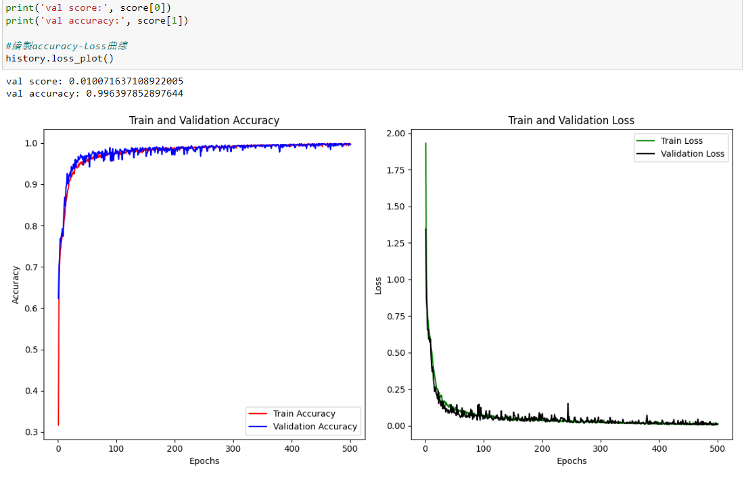
訓練結果

Slide 20
獨立測試集的測試結果
修改前測試集的數量(0.03)：
雙腳距離_膝蓋距離
標準_標準：118
標準_過窄：144 標準_過寬：123
過窄_標準：196
過窄_過窄：112
過窄_過寬：173
過寬_標準：96
過寬_過窄：78
過寬_過寬：76

Slide 21
獨立測試集的測試結果
修改後測試集的數量(0.02)：
雙腳距離_膝蓋距離
標準_標準：123
標準_過窄：175 標準_過寬：146
過窄_標準：205
過窄_過窄：118
過窄_過寬：244
過寬_標準：101
過寬_過窄：81
過寬_過寬：92

Slide 22
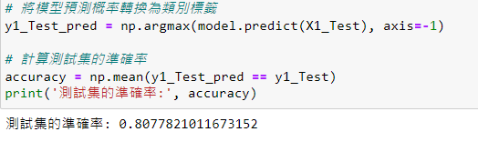
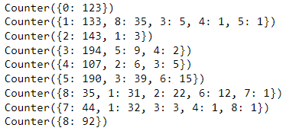
獨立測試集的測試結果
整體準確率沒有太大的差異，不過在最後三類的的準確率則是有提升，但最一開始的問題一樣還是無法獲得解決：過寬_標準這類會被判定成過寬_過寬。
這周會再繼續努力把這個問題修正，預計解決後姿勢判定模型的優化就能先告一段落。

Slide 23
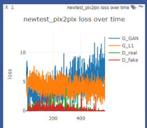
系統優化
深蹲姿勢矯正模型
資料集:600
訓練集:540
測試集:60
Epoch:500
Batch size:1
Loss圖表

Slide 24
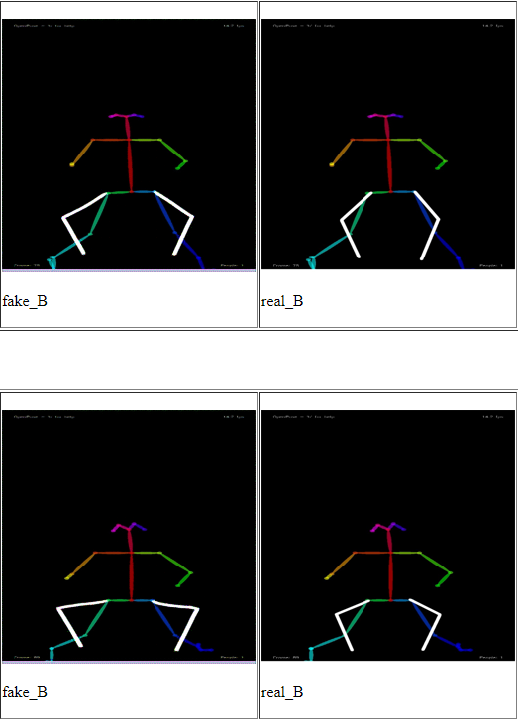
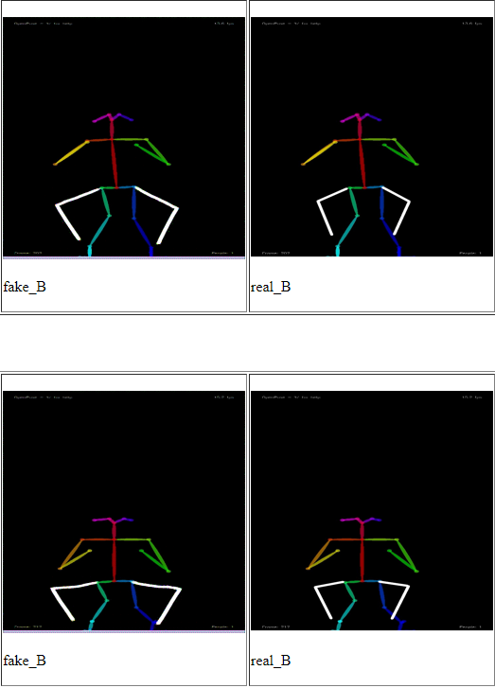
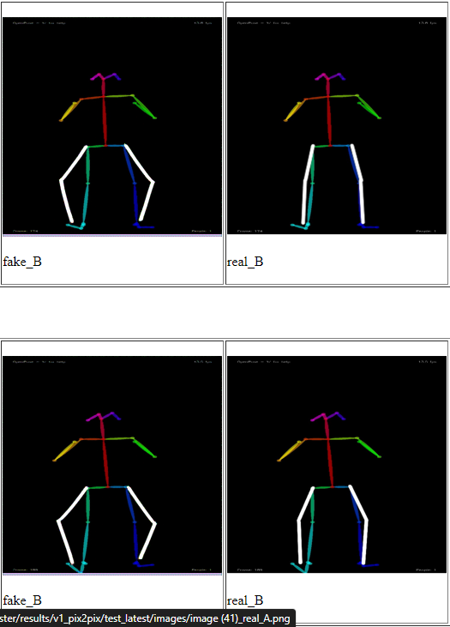
系統優化
深蹲姿勢矯正模型

Slide 25
檢驗結果
上圖所繪製黃線，是輔助我自己做人工檢驗，並不會由模型自行產生。由身體中線至右分別為第一條、第二條、第三條。第一條與第二條表示0.5個肩寬。
根據研究指出深蹲雙膝距離約為1~1.5個肩寬。那麼只要我第二條與第三條的黃線間隔不超過第一條與第二條，那麼即使測試集中所生成的圖片與原始圖片有差距，其矯正結果還是可以使用的。

Slide 26
系統整合
LSTM模型對深蹲影片進行姿勢判定後，將姿勢錯誤的影片逐幀輸出圖片並餵給pix2pix模型進行矯正，最後將結果個別在網頁上呈現

